Slide 1



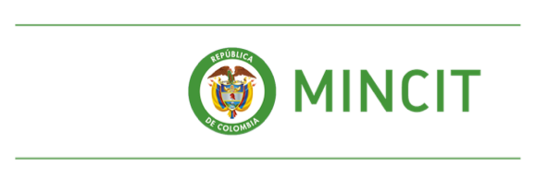
Transparencia y corrupción transnacional
23 de septiembre de 2016
Francisco Reyes Villamizar

Slide 2






CONTENIDO
I. Conceptos relevantes
II. Contexto
III. La corrupción según cifras de la OECD
IV. Funciones de la Superintendencia de Sociedades
V. Conclusiones
Francisco Reyes Villamizar

Slide 3

CONTENIDO
I. Conceptos relevantes
II. Contexto
III. La corrupción según cifras de la OECD
IV. Funciones de la Superintendencia de Sociedades
V. Conclusiones
Francisco Reyes Villamizar

Slide 4

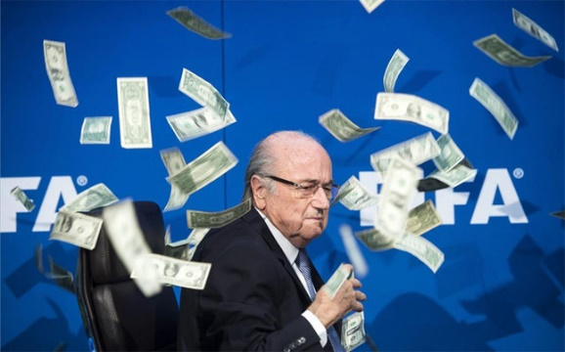

Qué no es soborno internacional desde la perspectiva colombiana (Ley 1778 de 2016)
PetroTiger
Fifa Gate
Novartis

Slide 5

Definición de soborno internacional bajo la Convención de 1997
“Cuando se ofrece, promete o entrega una dádiva a un funcionario público extranjero para obtener ventajas en un transacción comercial internacional”
Fuente: Convención para Combatir el Cohecho de Servidores Públicos Extranjeros en Transacciones Comerciales Internacionales de la OECD, 1997

Slide 6









Soborno Internacional
Empleado de “Alfa S.A.”
Hospital Público “Beta” en país extranjero
Empelado Público de “Beta”
Equipos Médicos Alfa S.A. (Colombia)
A favor de “Alfa S.A.”

Slide 7
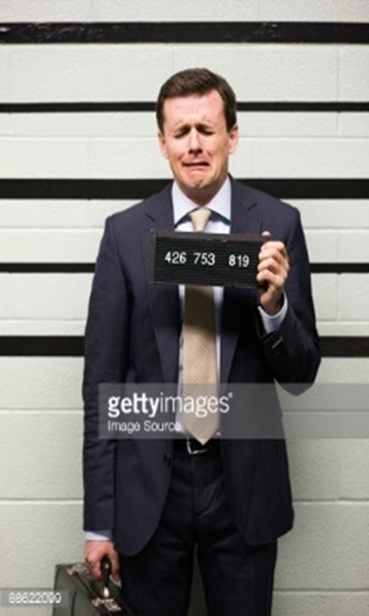
La Convención
Es el primero y el único instrumento internacional contra la corrupción
Los países suscriptores acuerdan establecer el cohecho internacional como delito en su legislación interna

Slide 8

La Convención
Obliga a poner en marcha políticas efectivas para prevenir, detectar, investigar y sancionar el cohecho internacional

Slide 9

La Convención
Se enfoca en la parte “oferente” en los actos de corrupción

Slide 10

La Convención
Entró a regir en Colombia en el 2012, por medio de la Ley 1573 del 12 de agosto de ese año

Slide 11

Efectos del soborno internacional
Daña la reputación de las sociedades
Distorsiona los mercados competitivos
Crea efectos adversos para el desarrollo económico y afecta a las comunidades vulnerables

Slide 12

CONTENIDO
I. Conceptos relevantes
II. Contexto
III. La corrupción según la OECD
IV. Funciones de la Superintendencia de Sociedades
V. Conclusiones
Francisco Reyes Villamizar

Slide 13
Origen de la Convención de la OECD
FCPA 1977
(ley federal del gobierno de EE.UU. para combatir las prácticas de corrupción en el extranjero)
La FCPA surgió de una investigación de la S.E.C. a mediados de los 70
Más de 400 compañías de EEUU, admitieron haber pagado millones de dólares en sobornos para obtener contratos en el exterior
(“slush funds”)
En 1988 el Congreso exhortó al Presidente Reagen para que negociara un tratado internacional, con los miembros de la OECD para prohibir el soborno transnacional
Las negociaciones culminaron en 1997 con la Convención Anticohecho de la OECD

Slide 14
40 miembros de la Convención
Alemania | Irlanda
Argentina | Islandia
Australia | Israel
Austria | Italia
Bélgica | Japón
Brasil | Luxemburgo
Bulgaria | México
Canadá | Países Bajos
Chile | Nueva Zelanda
Colombia | Noruega
Corea | Polonia
Dinamarca | Portugal
Eslovenia | Reino Unido
España | República Checa
Estados Unidos | República Eslovaca
Estonia | Rusia
Finlandia | Sudáfrica
Francia | Suecia
Grecia | Suiza
Hungría | Turquía

Slide 15
Análisis de la OECD para el periodo 1999-2014
164 entidades, pertenecientes a los países miembros de la Convención, que han incorporado los principios de ésta en su legislación interna, han incurrido en actos de soborno transnacional

Slide 16

Análisis de la OECD para el periodo 1999-2014
59% de los casos ocurrieron en 4 sectores: Extracción (19%); Construcción (15%); Transporte y almacenamiento (15%) e Información y comunicaciones (10%)
43% de los casos implicaron el cohecho de servidores públicos de países con niveles de altos (22%) o muy altos (21%) de desarrollo humano

Slide 17
53% de los casos implicaron a la alta dirección y a los gerentes de las empresas
Análisis de la OECD para el periodo 1999-2014
Sólo 80 individuos fueron encarcelados por el delito de cohecho internacional
Sólo el 2% de las investigaciones fueron motivadas por denunciantes
En el 41% de los casos los empleados a de rango técnico- administrativo pagaron o autorizaron el soborno

Slide 18

CONTENIDO
I. Conceptos relevantes
II. Contexto
III. La corrupción según la OECD
IV. Funciones de la Superintendencia de Sociedades
V. Conclusiones
Francisco Reyes Villamizar

Slide 19
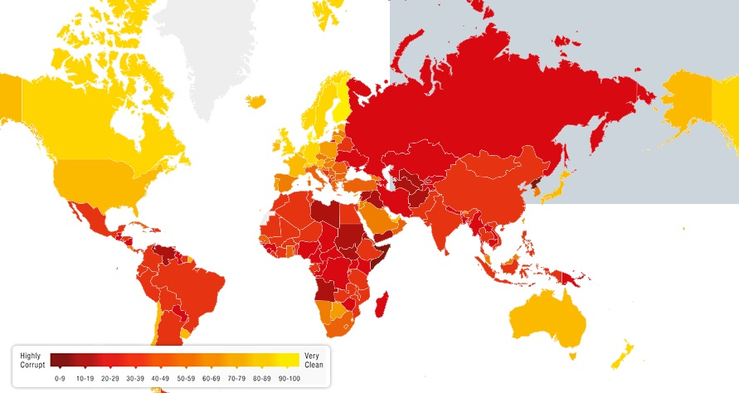
Índice de Percepción de Corrupción
El Índice de Percepción de Corrupción (IPC) de Transparencia Internacional ubica a Colombia en el puesto 83 de 167

Slide 20


Estadísticas de Transparencia Internacional para el año 2015
País | Ranking
Chile | 23
Brasil | 76
Colombia | 83
Perú | 88
México | 95
Ecuador | 107
Venezuela | 158
Somalia | 167
Corruption Perceptions Index 2015 – Transparency International

Slide 21
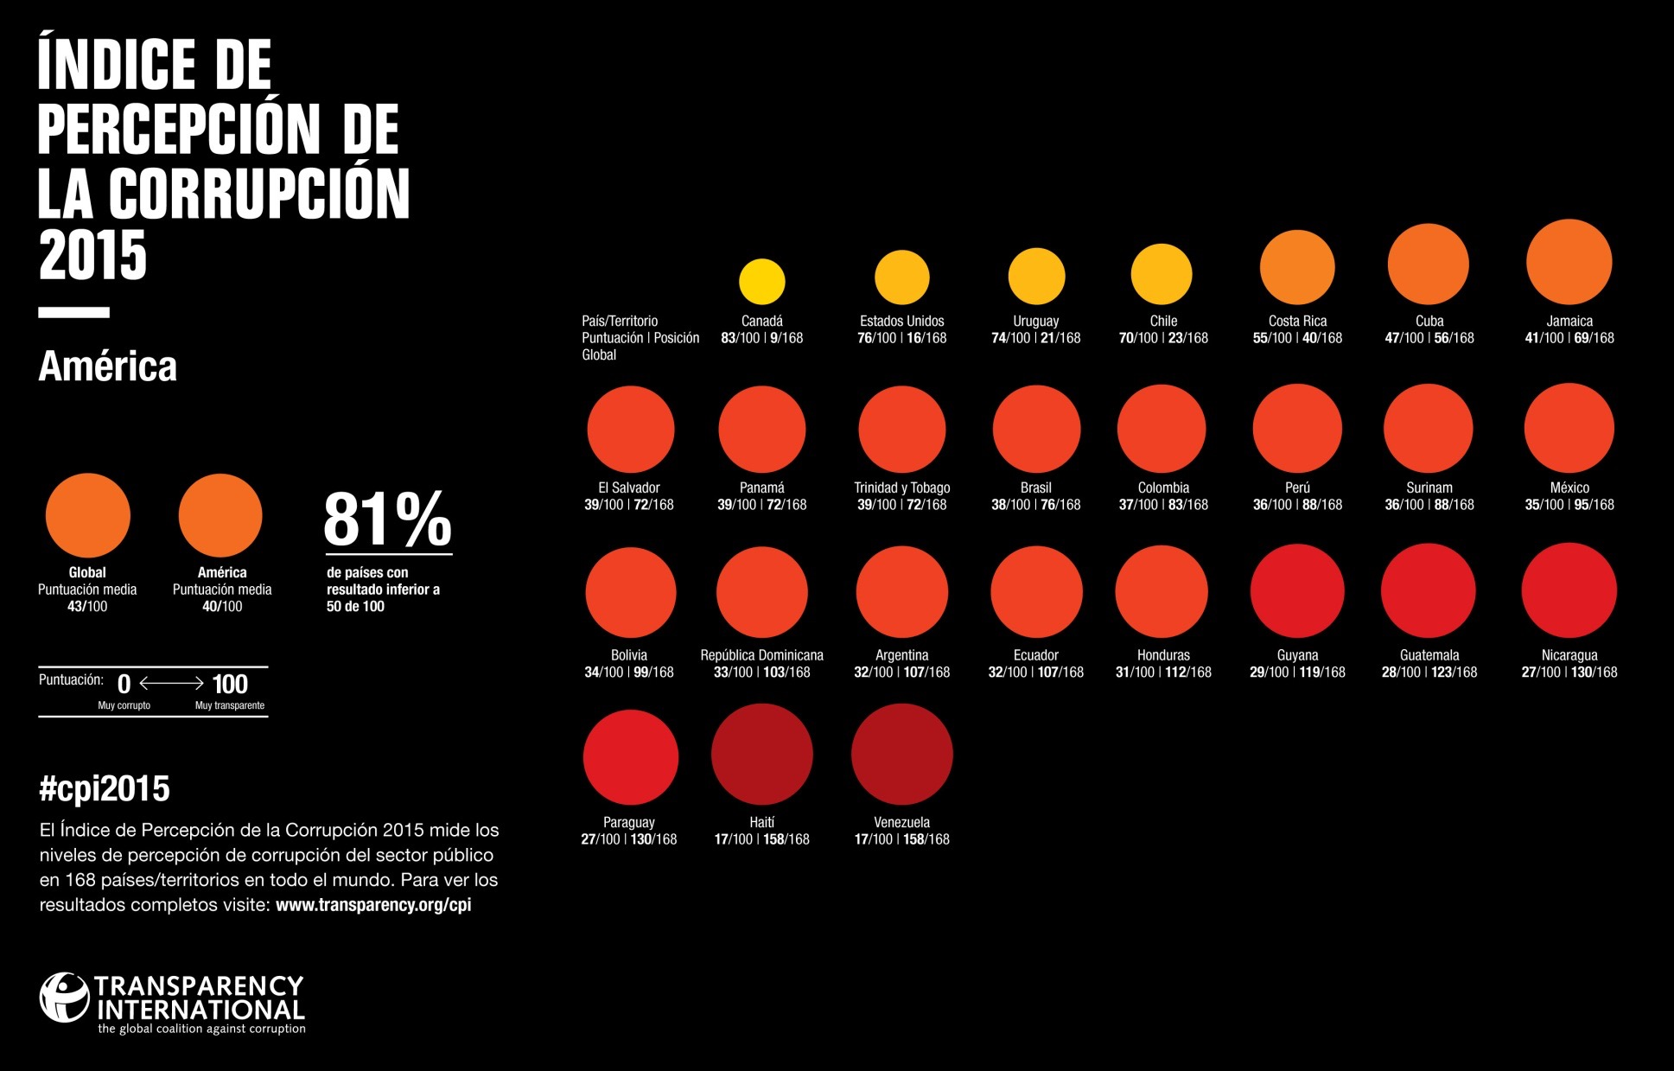

Slide 22
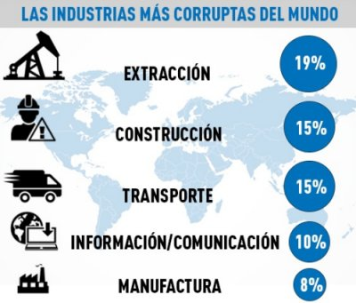
Sectores de riesgo según la OECD
Se determina el grado de riesgo por el número de empresas que más frecuentemente han sido sancionadas por cohecho internacional
Fuente: Informe de la OECD sobre cohecho internacional, 2015

Slide 23
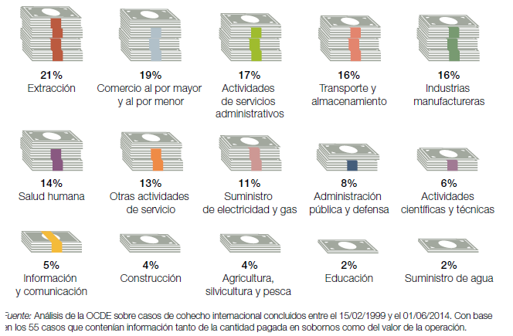
Sobornos como porcentaje del valor de la operación (por sector):

Slide 24
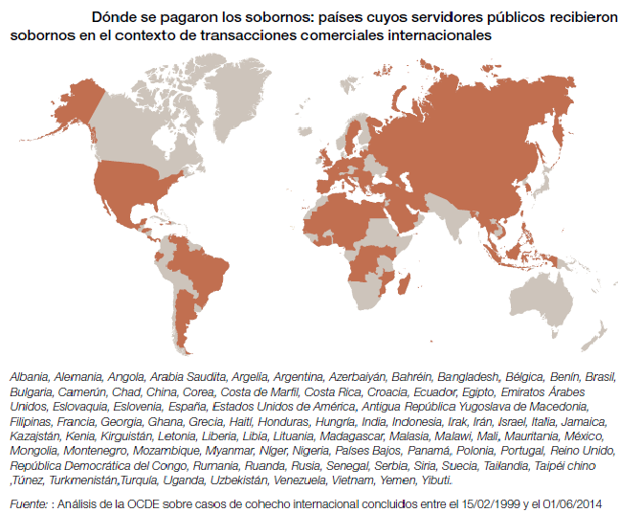
Mapa del soborno internacional

Slide 25
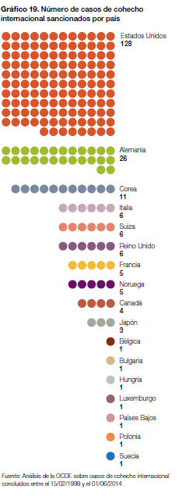
Cumplimiento

Slide 26
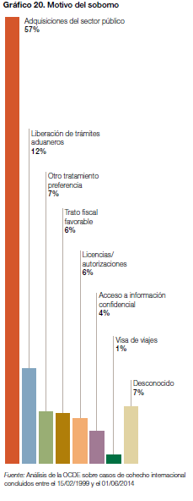
Motivos recurrentes del soborno

Slide 27
CONTENIDO
I. Conceptos relevantes
II. Contexto
III. La corrupción según la OECD
IV. Funciones de la Superintendencia de Sociedades
V. Conclusiones
Francisco Reyes Villamizar

Slide 28

FCPA (Foreign Corrupt Practices Act) 1977
Ley 1778 del 2 de febrero 2016
Resolu-
ción 100-002657 del 25 de julio de 2016
Circular 100-000003 del 26 de julio de 2016
Convención Anti Cohecho de la OECD
Adoptada el 21 de noviembre de 1997
15 de febrero de 1999
UK Bribery Act 2010

Slide 29

Soborno transnacional
en la Ley 1778
Actuación en la que cualquier persona jurídica, por medio de empleados, contratistas, administradores o asociados, dé, ofrezca, o prometa, a un servidor público extranjero, sumas de dinero o cualquier objeto de valor pecuniario a cambio de que éste realice, omita o retarde un acto relacionado con sus funciones

Slide 30

Funciones y sanciones
Promover en las personas jurídicas los Programas de Ética Empresarial a los que se refiere el artículo 23 de la Ley 1778 de 2016
Imponer multas de hasta 200.000 SMMLV por actos de soborno. Aprox. $ 134.000 millones
Declarar la inhabilidad para contratar con el Estado (hasta por 20 años)
Ordenar la publicación del extracto de la sanción en medios y web (hasta por 1 año)

Slide 31

Criterios de graduación
Capacidad patrimonial del infractor
Existencia, ejecución y efectividad de los Programas de Ética Empresarial
Cumplimiento de medidas cautelares
Denuncia oportuna del soborno

Slide 32

Caducidad
La caducidad de la facultad sancionatoria es de 10 años

Slide 33
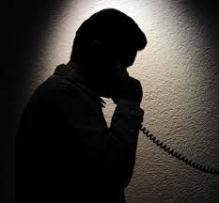
Beneficios por colaboración oportuna
Exoneración total: Cuando no se ha iniciado investigación ni se ha comenzado la ejecución del contrato
Exoneración parcial: Cuando la información se entregue después del inicio de la actuación administrativa (la multa podrá ser reducida hasta en un 50%)
Ética Empresarial

Slide 34
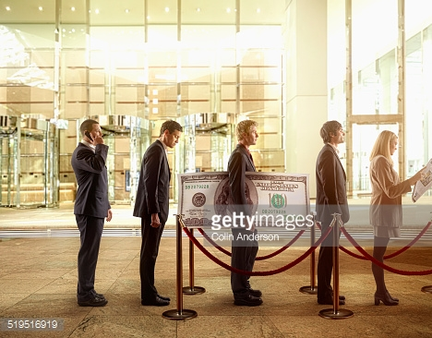
Extensión de competencia de la Superintendencia de Sociedades a entidades del sector financiero
Si bien las entidades financieras no están bajo la inspección, vigilancia y control de esta entidad, sí pueden ser investigadas o sancionadas por la Superintendencia de Sociedades, en casos de soborno internacional
Ética Empresarial

Slide 35
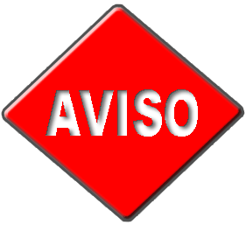
Resolución 100-002657
del 25 de julio de 2016
Criterios fijados por la Superintendencia de Sociedades para determinar qué sociedades deben adoptar un Programa de Ética Empresarial, conforme a la obligación señalada en el art. 23 de la Ley 1778 de 2016
Las sociedades obligadas a poner en marcha los Programas de Ética Empresarial cuentan con un término que vence el 31 de marzo de 2017 para la adopción de tales programas

Slide 36
Sectores obligados
Que realicen transacciones internacionales
Que lo haga a través de sociedades en el exterior o a través de terceros ( u otros intermediarios)
Sectores
de
riesgo
Obligación de adoptar un Programa de Ética Empresarial según el inciso 2 del artículo 23 de la Ley 1778 de 2016
Adopción obligatoria. Aprox 380 sociedades

Slide 37
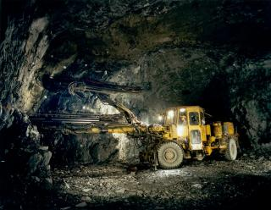
Sectores de riesgo (Resolución 100-002657 del 25 de julio de 2016)
Farmacéutico
Infraestructura y construcción
Manufacturero
Minero-energético
Tecnologías de la información y comunicaciones

Slide 38

Circular 100-000003
del 26 de julio de 2016
Guía para la puesta en marcha de un Programa efectivo de Ética Empresarial
Incorpora las mejores experiencias en materia de derecho comparado (especialmente Reino Unido y EEUU que son las legislaciones más avanzadas en materia de soborno transnacional)

Slide 39

Algunos principios de la “guía”
Compromiso de los altos directivos en la prevención del soborno transnacional
Evaluación de los riesgos relacionados con el soborno transnacional
Oficial de cumplimiento
Debida diligencia

Slide 40

Programa de ética empresarial
  Procedimientos generales para adelantar procesos de “Debida Diligencia” y “Auditoría de Cumplimiento”
  Donaciones y regalos
  Política en materia de remuneraciones a empleados respecto de “negocios o transacciones internacionales”
  Aportes a campañas políticas
  Gastos relacionados con entretenimiento, alimentación, hospedaje y viaje
Ética Empresarial

Slide 41
CONTENIDO
I. Contexto
II. Conceptos relevantes
III. La corrupción según la OECD
IV. Funciones de la Superintendencia de Sociedades
V. Conclusiones
Francisco Reyes Villamizar

Slide 42

Conclusiones
La ley antisoborno constituye un mecanismo necesario para prevenir y combatir la corrupción
Se han definido aquellos sectores, señalados por la autoridad, en los que hay mayores riesgos
La detección, investigación y sanción del cohecho internacional requieren de conocimientos especializados, equipos y cooperación
La corrupción crea efectos adversos para el desarrollo económico y afecta a las comunidades vulnerables

Slide 43


